Slide 1
테스트 툴 & 자동화 교육
5.1 RESTful OpenAPI 란

Slide 2
5.1 RESTful OpenAPI 소개
V. SoapUI
OpenAPI 열풍
“최근 인터넷 업계는 OpenAPI의 열풍이 불고 있다. 너도나도 OpenAPI를 공개하고 있고 사용자들에게 다양한 방식의 사용을 기대하고 있다. 최근 이 OpenAPI와 함께 거론되는 기술은 당연 REST이다. 구글, 아마존, 네이버 모두가 OpenAPI를 REST 방식으로 지원한다”
[ 예전의 OpenAPI ]
[ 현재의 OpenAPI 활용 사례 ]
신용
정보
회사
우리 시스템
개인이
만든 앱
버스 도착정보
알림 서비스
HTTP
HTTP
게임
앱
HTTP
게임 서버
스마트폰 보급과 함께
다양한 디바이스에서의
서비스 욕구↑
스마트폰
HTTP
비즈니스
서비스(예:CellWe)
웹

Slide 3
5.1 RESTful OpenAPI 소개
V. SoapUI
OpenAPI 란
- 데이터 플랫폼을 외부에 공개하여 다양하고 재미있는 서비스 및 어플리케이션을 개발할 수 있도록 외부 개발자와 사용자들과 공유하는 프로그램 (Daum)
- 다양한 서비스와 컨텐츠, 데이터를 좀더 쉽게 이용할 수 있도록 공개한 개발자를 위한 인터페이스 (Naver)
- 웹사이트가 자신의 기능을 이용할 수 있도록 공개한 프로그래밍 인터페이스로 내부를 모르더라도 공개된 API를 이용하여 해당 사이트의 기능, 데이터들을 쉽게 이용 가능 (Nate)
- a word used to describe sets of technologies that enable websites to interact with each other by using REST, SOAP, JavaScript and other web technologies (Wikipedia)

Slide 4
5.1 RESTful OpenAPI 소개
V. SoapUI
RESTful 웹 서비스
- REST (Representational State Transfer)
- SOAP기반, WSDL기반 웹서비스를 대체하는 개념
- 쉬운 사용성으로 Yahoo, Google, Facebook 등 각 서비스들이 SOAP, WSDL을 대체하여
서비스 중
- CRUD를 위해 HTTP 메소드를 사용
- Stateless 함 = 요청을 위해 특정 값, 세션, 쿠키값을 유지 하지 않음
- 디렉토리 구조와 같은 URI 을 통한 리소스 접근
- XML, JSON 데이터 구조를 통한 데이터 전송
웹 상에 공개되는 OpenAPI의 경우 RESTful 웹서비스(*)로 구현되는 경우가 많음

Slide 5
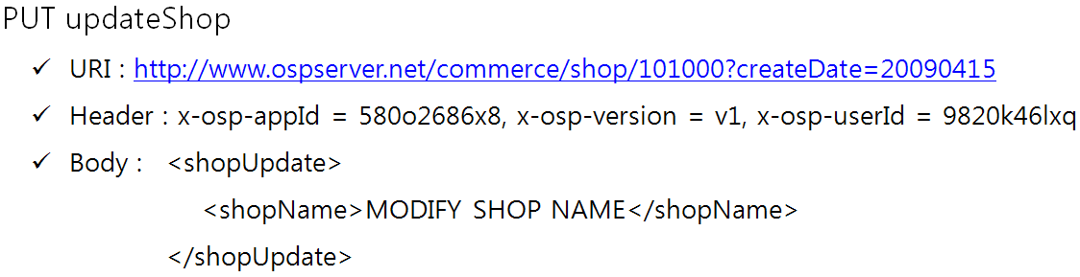
5.1 RESTful OpenAPI 소개
V. SoapUI
RESTful 웹 서비스 구성
- HTTP URI + HTTP Method
WADL URL
(End Point)
Resource Path
Query Parameter
(Method Parameter)
HTTP Method
Path Parameter
(Resource Parameter)
- 개념 : 웹서비스
- 구현방식 : SOAP vs RESTful
- RESTful 웹서비스 구현기술 : 다양한 언어, 다양한 프레임워크에서 쉽게 개발할 수 있도록 제공

Slide 6
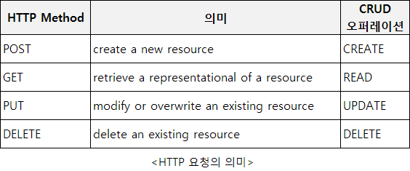
5.1 RESTful OpenAPI 소개
V. SoapUI
REST METHOD
- CRUD 연산에 HTTP Method 를 이용
- POST, PUT의 경우 Request Body 필요

Slide 7
테스트 툴 & 자동화 교육
5.2 PostMan 소개

Slide 8
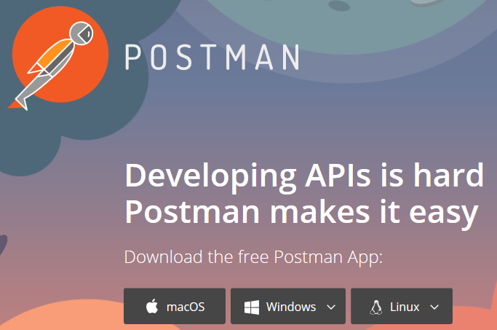
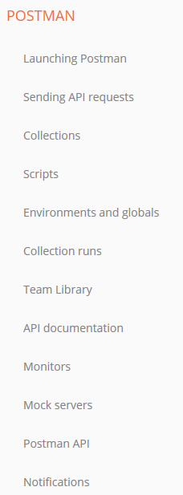
5.2 PostMan 소개
PostMan ?
- REST 호출을 지원하는 호출/테스트 툴(GUI 제공)
- 기존에는 크롬 브라우저의 플러그인이었으나 인기를 얻음에 따라
별도 설치형 툴로 분리
- 무료 (기능이 추가된 Pro/Enterprise 버전 있음)
- 공식 사이트 : https://www.getpostman.com/
- 가이드 문서 : https://www.getpostman.com/docs/
목표!!!
내 API는 어디에 있으며 어떻게 변화하고 있는지 알고 있습니까?
그들은 올바르게 문서화되어 있습니까?
애자일 프로세스를 따라 테스트하려면 어떻게 해야 합니까?
그들은 항상 제대로 작동하고 있습니까?
내 도구를 API 개발 워크플로와 연결할 수 있습니까?

Slide 9
5.2 PostMan 소개
※ PostMan 무료 / Pro / Enterprise 비교
비교항목 | 무료버전 | 프로버전 | 엔터프라이즈 버전
설명 | . API 개발 생태계 전반 지원 (스펙 정의, MockServer, 호출, 검증, 모니터링 등) . 개인(또는 작은 개발팀)에 최적화 | . 일정 숫자 정도의 사용자 그룹/팀 지원 . 전문적인 협업 기능 제공 | . 엔터프라이즈 레벨 지원 . 보안과 관리자 기능 제공
RestAPI 호출 기능 | . 요청 url 설정, 파라미터, 인증, 헤더설정, 응답 확인 등 호출에 필요한 기능 반영 . 각 호출값 Save 기능(디폴트 Test Collection에 저장) . 호출하는 코드 snippet 생성기능(다양한 개발언어별) . 인증 토큰 값 설정 방안 지원 | (추가기능) . 개인 계정, 팀 레파지토리 구성하여 팀원간의 스크립트 공유 지원 . 다른 툴과의 연계 지원 | (추가기능) . 별도 커스텀 코드 반영 가능 . 멀티 존 지원 . SSO 지원
테스트 기능 | . 개별 호출별로 Tests 탭에 응답코드, 응답body 상세 검증을 지원(javascript 작성 필요) . TestCollection 개념하에 폴더/TestSuite/TestCase로 API 테스트를 구성할 수 있음 | . 좌동 | . 좌동
Mock 서버 제공 | . 실제 서버가 없어도 호출해 볼 수 있는 Mock Server 기능 제공 . 월 1,000 요청건 허용 | . 월 100,000 요청건 허용 | . split-stack 개발을 지원할 수 있는 Mock Server 지원
Team Collaboration | N/A | . 팀 레파지토리,라이브러리 기능을 통해 팀원들간 스크립트 공유 지원 | . 좌동
API 스펙 작성 | . 별도 GUI상에서 스펙 작성 지원 . 주요 개발언어별 Code snippets 생성 기능 지원 . 월별 뷰 수 제한(1,000) | . 좌동 | . 좌동
모니터링 | . 실제 테스트 수행 후 결과 모니터링(웹) 제공 . 월 1000 호출건까지만 제공 | . 100,000 건까지 무료, 그 이상은 모니터링만 별도 과금 정책 있음 | . 모니터링 커스터마이징을 포함한 확장 기능 제공
가격정책 | 무료 | 8$, 1user/1month 75$, 1usr/1yr | 21$, 1user/1month ※ 변동 정책

Slide 10
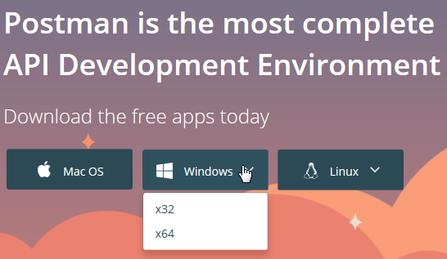
5.2 PostMan 소개
PostMan 설치
- 다운로드 링크 : https://www.getpostman.com/postman
- OS에 따라 설치 진행한다
PostMan 실행
- 생성된 실행 아이콘 등을 클릭해 실행한다

Slide 11
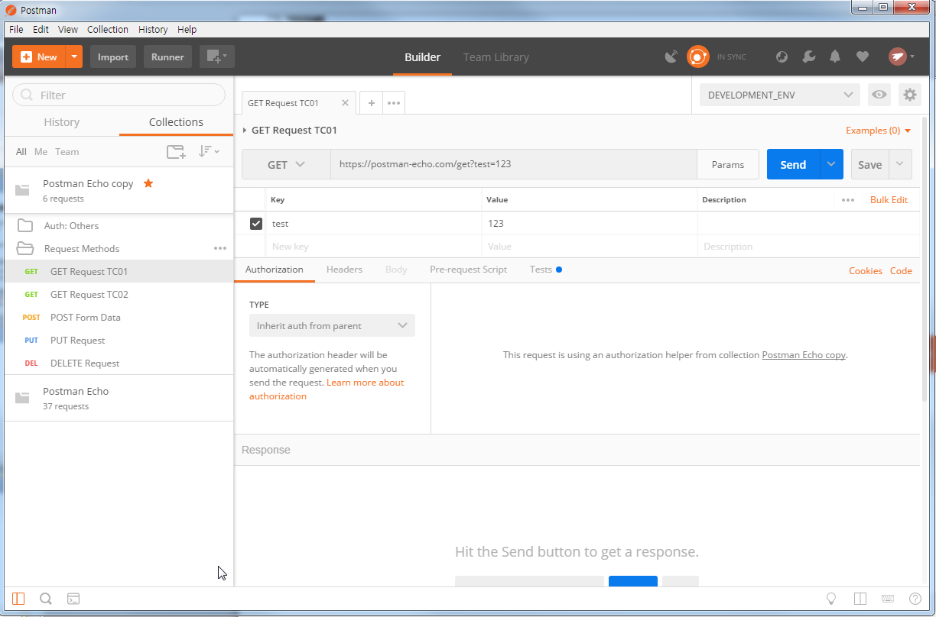
5.2 PostMan 소개
PostMan 툴 구성
1. Header: File, Edit, View, Collection, History, Help
3. Builder
3.1 Request
3.1.1 호출 URL
3.1.2 Method
3.1.3 Params
3.1.4 Authorization
3.1.5 Headers
3.1.6 Body
3.1.7 Pre-script
3.1.8 Tests
3.2 Response
3.2.1 Body
3.2.2 Cookies
3.2.3 Headers
3.2.4 TestResults
1. Header
2. Side Bar
2.1 History탭
: 호출 히스토리
2.2 Collection탭
2.2.1 Folder
2.2.2 TestSuite
2.2.3 TestCase
3. Builder
2. Side Bar

Slide 12
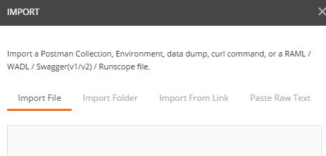

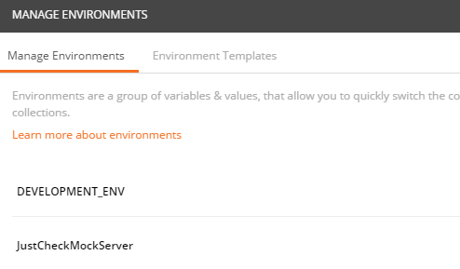

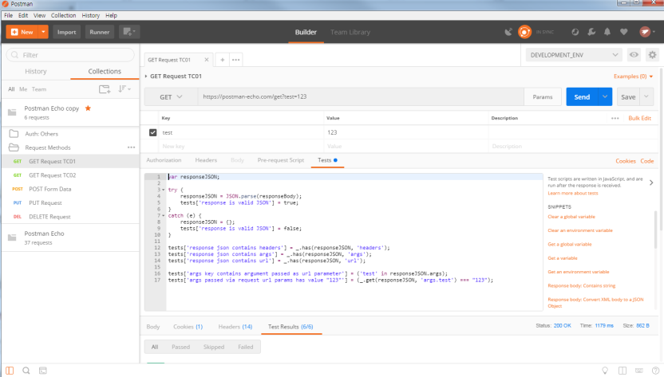
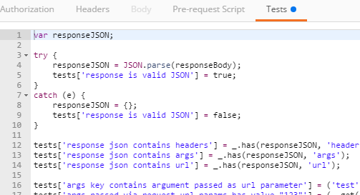
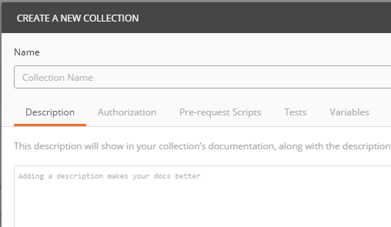
5.2 PostMan 소개
PostMan 주요 기능 및 위치
(1) Request Send/Save : API호출을 실행하고, 저장하는 기능(->임의의 현재 Collection 하위에 디폴트 TestSute>TestCase로 저장)
(2) Create new Test Collection : API 테스트를 구조적으로 관리할 때 쓰는 개념적 묶음의 최상위 Collection
(3) Export/Import : 스펙의 import, 현재 테스트 Collection을 json 형태의 파일로 export하고 import하는 기능 등
(4) Environment : 로컬/개발서버/운영서버 등 환경에 따라 변하는 변수들을 저장하고 참조 호출하기 위한 기능
(5) Tests 탭: 단순히 API를 호출하고 끝나는 것 뿐만이 아니라 결과를 자동으로 검증해 주는 스크립트 작성 부분
(3) Export/Import
(4) Environment
(1) Request Send/Save
(5) Tests 탭
(2) Create new Test Collection

Slide 13






5.2 PostMan 소개
PostMan 호출/테스트의 구성 (예)
- AAA 서브 서비스의 Member 리소스에 대한 가,나,다 API에 대한 테스트 케이스 구성
[ PostMan 구성 예 ]
[ 논리적인 구성 설명 ]
Collection으로 구성
AAA 서브 서비스(MSA?)
BBB 서브 서비스
Folder로 구성
Member
Activity
…
…
하위 Folder로 구성
멤버등록API
멤버조회API
멤버수정API
…
호출로 구성
TC_멤버등록_기본
TC_멤버등록_필수값누락
…
※ 위 구성은 논리적인 구성의 예일뿐이며, PostMan에서 물리적으로 (a)Collection과 (b)계층형 폴더, (c)호출 이 세 가지만 구분된다

Slide 14
테스트 툴 & 자동화 교육
5.3 PostMan 실습

Slide 15
5.3 PostMan 실습
실습 대상 샘플 API
- Naver 에서 제공되는 Open API 중 검색API > 영화
- 네이버 개발자 센터 : http://developer.naver.com/
https://developers.naver.com/docs/search/movie/
- 실습용 클라이언트 키(X-Naver-Client-Id) / SECRET(X-Naver-Client-Secret)
: FCIvOj8oZxPv0fb4Aayy/ u_d9PF1mLV
- 실습 절차
(1) API 명세 파악
(2) Collection, Folder 생성
(3) Request 생성 및 호출
(4) (TestSuite) – TestCase – (TestStep) 생성 및 테스트
(5) 테스트 실행 및 결과 확인

Slide 16

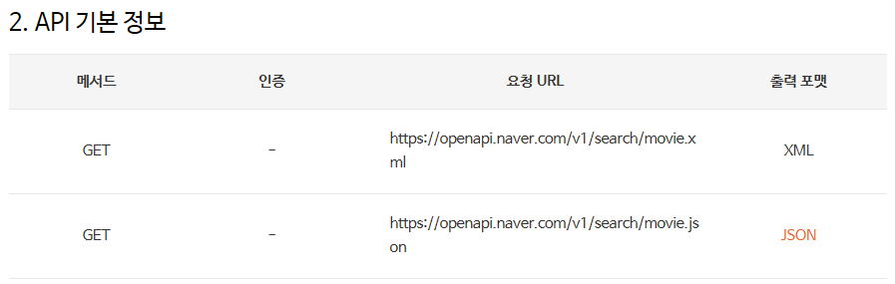
5.3 PostMan 실습
API 스펙 파악
- API 개요
- 기본 요청 URL
API가 어떤 기능을 하는지 파악합니다
테스트에 수행 될 기본 URL을 확인합니다
실제 실습에 사용할 요청 URL : https://openapi.naver.com/v1/search/movie.json

Slide 17
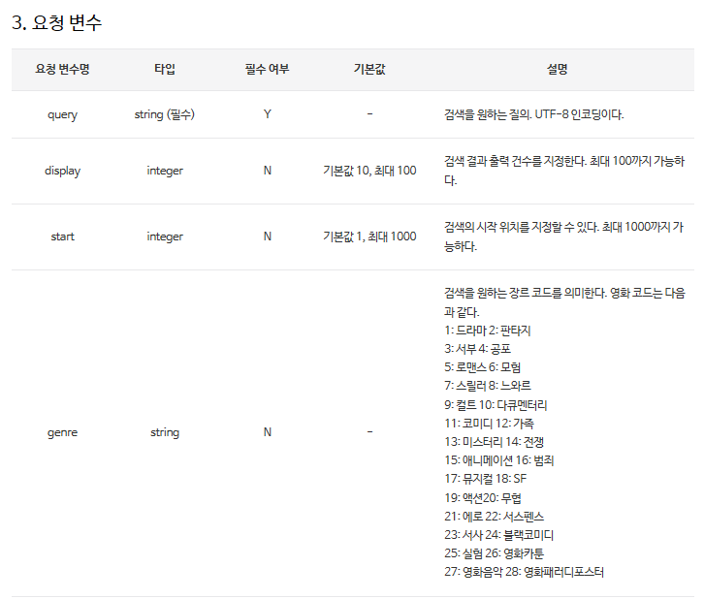
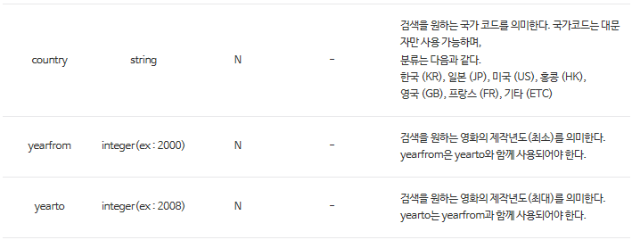
5.3 PostMan 실습
- 요청 변수
필수여부, 데이터 타입, 코드성 데이터에 따른 테스트 조건을 파악합니다
정해진 코드 값 이외의 값인 경우.
숫자, 날짜, 범위 등의 데이터 타입 고려

Slide 18
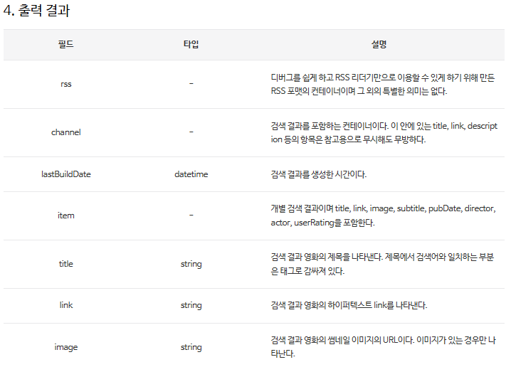
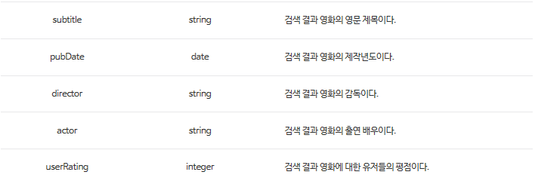
5.3 PostMan 실습
- 출력 결과
테스트 수행 후 명세대로 데이터가 반환되는지 확인해야 합니다

Slide 19
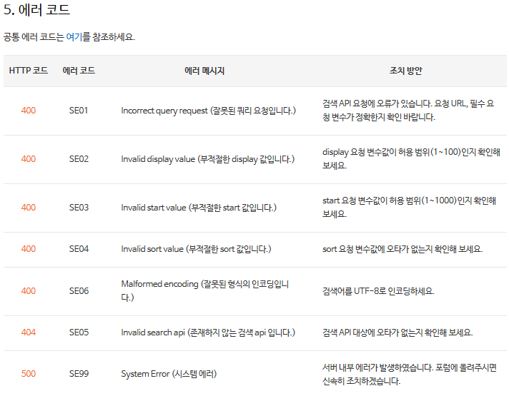
5.3 PostMan 실습
- 에러 코드
정상(Reserved) 수행 이외에 다양한 에러 상황에 대한 테스트 조건을 파악합니다

Slide 20
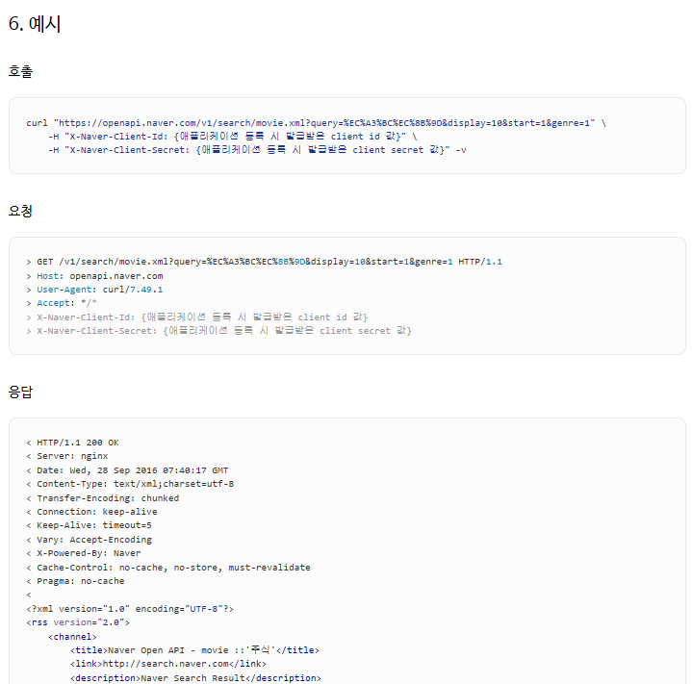
5.3 PostMan 실습
- 호출 / 응답 Example
curl "https://openapi.naver.com/v1/search/movie.xml?query=%EC%A3%BC%EC%8B%9D&display=10&start=1&genre=1" \ -H "X-Naver-Client-Id: {애플리케이션 등록 시 발급받은 client id 값}" \ -H "X-Naver-Client-Secret: {애플리케이션 등록 시 발급받은 client secret 값}" -v

Slide 21
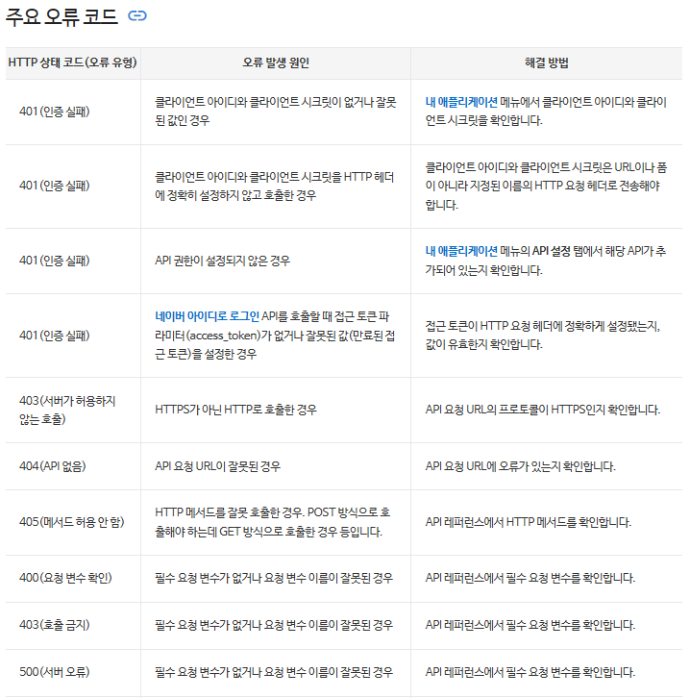
5.3 PostMan 실습
※ API 공통 에러 코드
공통 에러에는 특정 API가 아닌, 모든 API에 공통 적용되어 있는 에러 상황이 표현됩니다.
역시 공통 테스트 케이스로 구성하여 검증할 수 있습니다
…

Slide 22
5.3 PostMan 실습
실습 절차
(1) API 명세 파악
(2) Collection, Folder 생성
(3) Request 생성 및 호출
(4) (TestSuite) – TestCase – (TestStep) 생성 및 테스트
(5) 테스트 실행 및 결과 확인

Slide 23
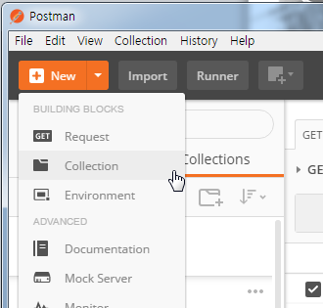
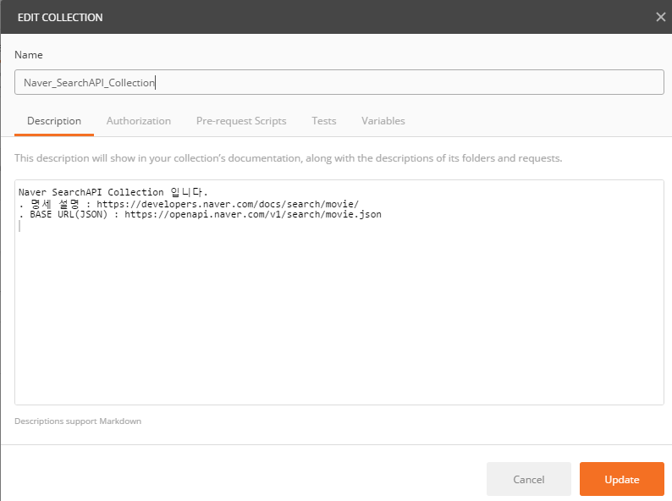

5.3 PostMan 실습
1) Collection 생성
(1) 상단 New>Collection 메뉴 또는 좌측의 +아이콘을 통해 New Collection 팝업창을 엽니다
(2) 적절한 Collection 이름과 설명 등을 적습니다
New Collection 탭 설명
. Description : 해당 호출 Collection에 대한 설명
. Authorization : 전체 호출에 공통 적용되는 인증 방식
. Pre-scripts : 전체 호출에 공통 적용될 사전 수행 스크립트
. Tests : 호출에 공통 적용될 테스트 스크립트
. Variables : 호출에 사용될 수 있는 변수값
※ 실습에서는 별도 값 설정하지 않는다

Slide 24
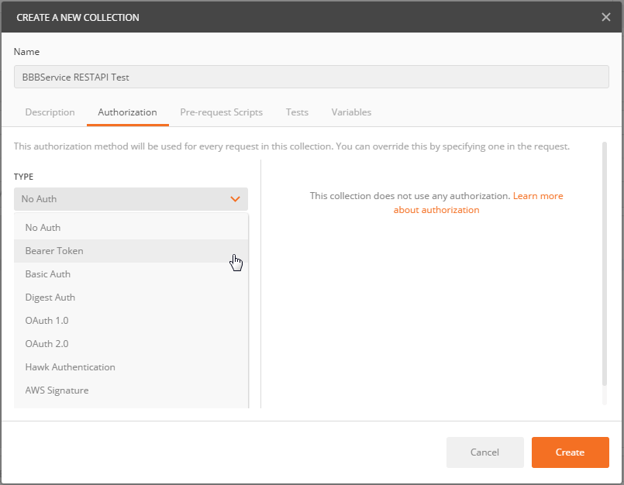
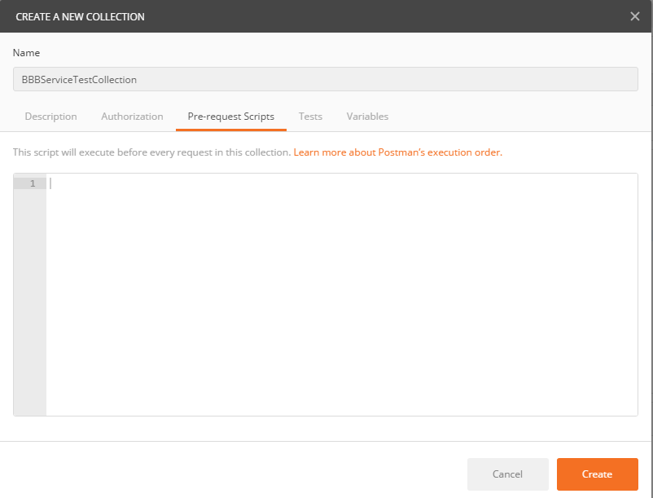
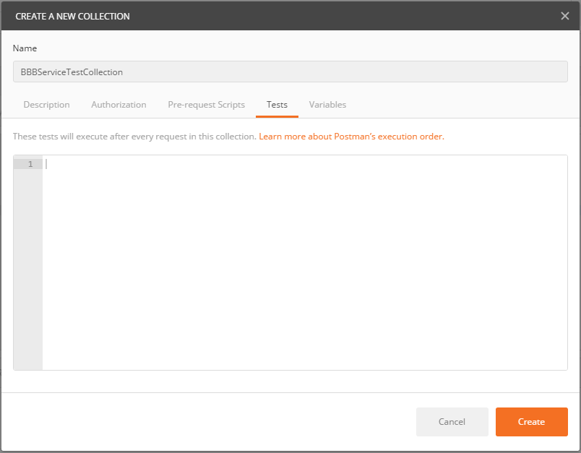
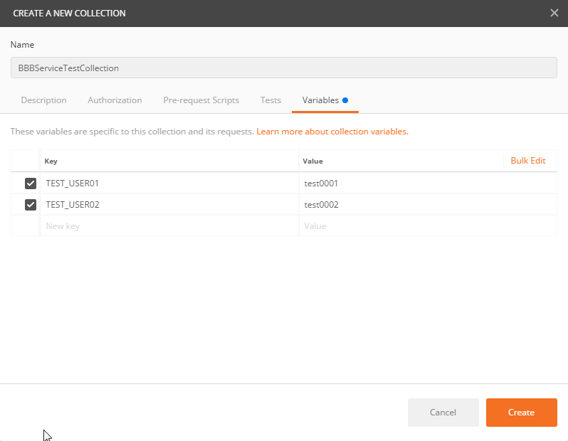
5.3 PostMan 실습
※ 실습에서는 Collection이 아닌 Folder에 설정 예정
※(설명) 공통 적용될 수 있는 4가지 기능
(목적) 매 호출마다 반복적으로 필요한 기능에 대해 Collection 또는 Folder에 설정하여 반복작업을 줄일 수 있다
. Authorization : 전체 호출에 공통 적용되는 인증 방식
예) Bearer Token, Basic Auth, Oauth, …
. Pre-scripts : 전체 호출에 공통 적용될 사전 수행 스크립트 설정 가능
예) 현재 TimeStamp 값을 계산하여 테스트에 사용
. Tests : 호출에 공통 적용될 테스트 스크립트
예) 매 호출 후 응답코드가 200ok 인지 확인하는 스크립트 설정
. Variables : 호출에 사용될 수 있는 변수값
예) 테스트에 사용될 공통 유저 아이디 값
tests["response code is 200"] = responseCode.code === 200;

Slide 25
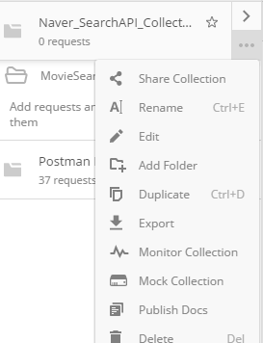
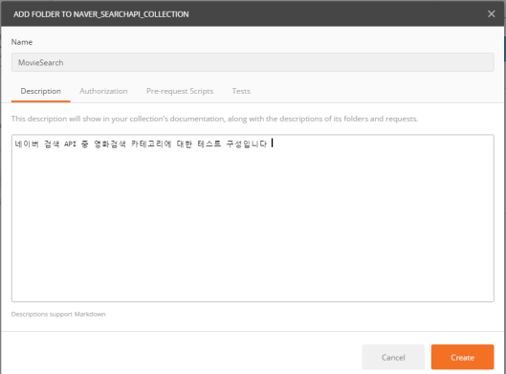
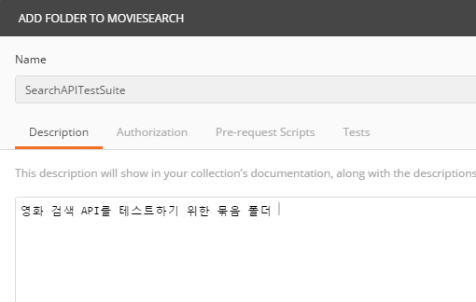
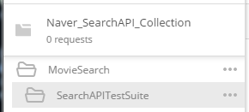
5.3 PostMan 실습
2) 상위/하위 Folder 생성
(1) 생성된 Collection을 선택하고 … 아이콘 > Add Folder를 선택하여 상위 폴더를 생성한다
(2) 생성된 Folder를 선택하고 마찬가지 방법으로 하위 폴더를 생성한다
상위 폴더
하위 폴더

Slide 26
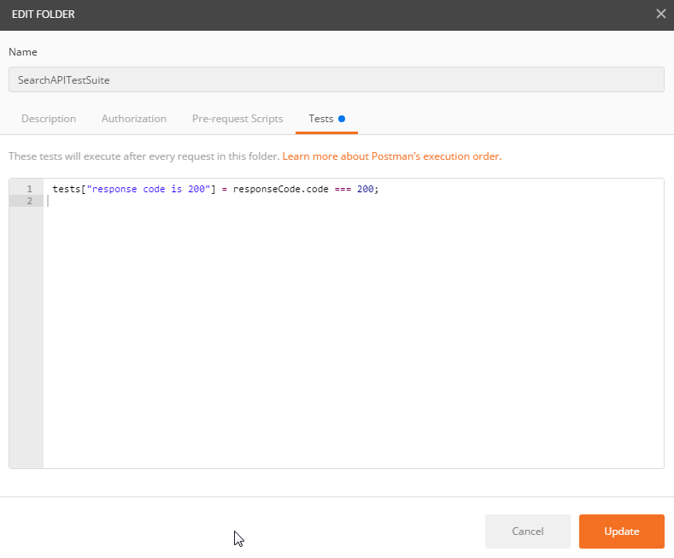
5.3 PostMan 실습
(3) 해당 리소스 또는 API 테스트에 공통으로 사용될 내용이 있으면 탭 설정에서 추가한다
조회성 API의 경우 정상수행 시 200ok가 일반적이므로 Tests 탭에 응답코드가 200인지 확인하는 (자바)스크립트를 작성한다
tests["response code is 200"] = responseCode.code === 200;
※ 탭 설정 설명 <- 기본적으로 Collection 설정 내용과 동일
. 공통 인증 방식 설정: 일반적으로 API 호출을 위해서는 특정 방법으로 인증이 사전에 수행되어 있어야 하며 그 방식을 일괄 설정할 수 있다
(예를 들면) API 호출 시 헤더에 사전에 서버/클라이언트간 협의된 토큰 값이 정의되어 있어야 하는 “Bearer Token” 방식을 선택하면, 하위의 모든 호출의 헤더에 “Authorization : Bearer {입력한 토큰값}”이 설정되어 호출된다
※ 실습 대상에서는 별도의 인증 체크 절차가 없으므로 생략한다
. 사전실행 스크립트: 특정 리소스 하위의 API 또는 특정 API 호출 시 사전에 실행이 필요한 (자바)스크립트가 있는 경우
※ 실습 대상에서는 별도의 사전 작업이 필요없으므로 생략한다
. Tests (스크립트): 특정 리소스 하위의 API 또는 특정 API 호출 시 공통으로 체크하는 스크립트 작성 가능
※ 실습에서는 조회 성격의 API 호출 후 200 응답 여부를 확인하는 스크립트를 추가한다
tests["response code is 200"] = responseCode.code === 200;

Slide 27
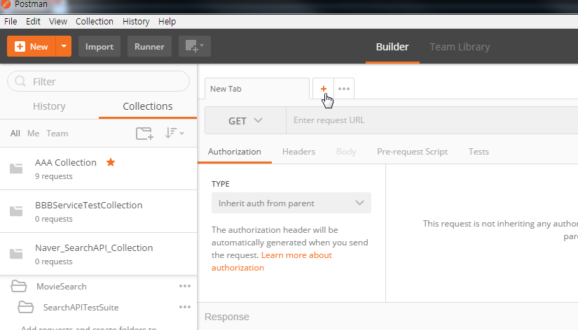
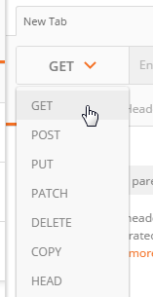
5.3 PostMan 실습
3) API Request 작성
(1) 빌더 영역의 + 아이콘을 클릭해서 새로운 호출 페이지를 엽니다
(2) 영화검색(Get) API 호출을 위해 Method를 ‘GET’으로 설정합니다 (디폴트로 GET 선택되어 있음)
(3) 스펙에 작성되어 있는 호출 URL을 입력합니다. 호출 URL은 보통 base_url과 base_path, api_path로 구성될 수 있다
※ 다른 테스트 환경에서의 실행을 위한 호출 URL 변수화 설정 참조 ☞ Environment 설정
https://openapi.naver.com/v1/search/movie.json
base_url
: 제품 전체에 공통된 url
api_path
:개별 api를 식별할 수 있는 경로(리소스)
※ get이면 해당 리소스에 대한 조회, post면 등록 등…
base_path
:버전, 호출유형(api) 같은 값들이 포함된 중간 공통 경로

Slide 28
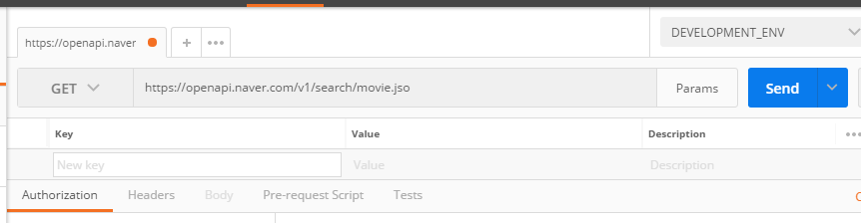
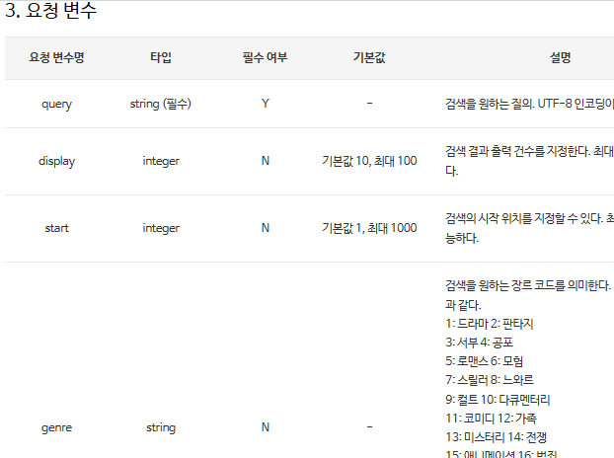
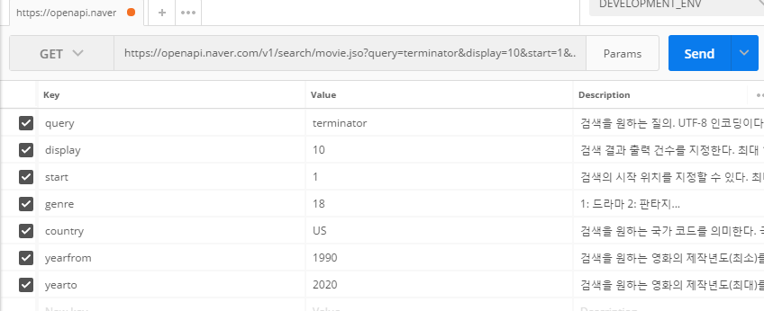
5.3 PostMan 실습
(4) Params 버튼을 클릭해서 API 스펙에 존재하는 입력 값을 추가한다
파라미터 입력 창 열림

Slide 29
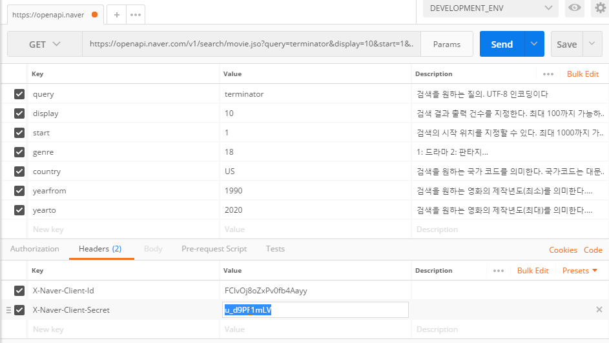
5.3 PostMan 실습
(5) Naver API 호출을 위해 사전에 받은 개인키를 헤더에 입력한다. 상단 Header 탭을 클릭하고 적절한 key-value를 입력한다
. X-Naver-Client-Id = FCIvOj8oZxPv0fb4Aayy
. X-Naver-Client-Secret = u_d9PF1mLV

Slide 30
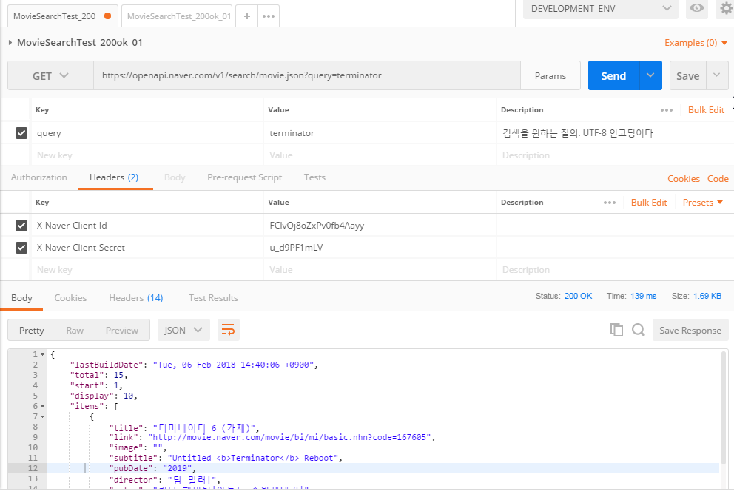
5.3 PostMan 실습
(6) Send 버튼을 클릭해서 api를 호출하고 결과를 확인한다

Slide 31
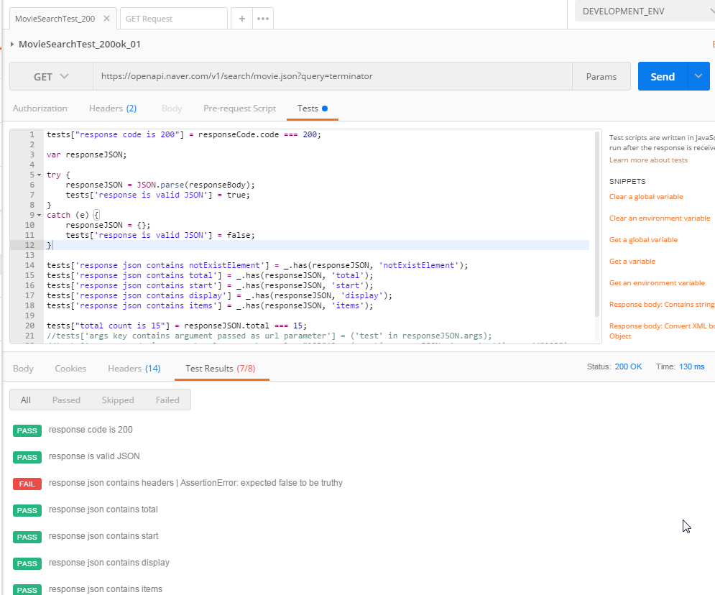
5.3 PostMan 실습
(7) Tests 탭에 호출 결과를 검증하는 스크립트를 추가한다
(공통) 검증 문구를 설명하는 구문 : tests[“어떤 검증인지 설명 문구”] = ~~
(a) 응답 코드를 확인하는 구문 예 : responseCode.code === 200
(b) 해당 노드가 존재하는지를 검증하는 구문 예 : _.has(responseJSON, ‘확인하려는노드명’)
(c) 특정 노드의 값을 검증하는 구문 예 : responseJSON.’노드명’ === ‘기대값’ 또는 _.get(responseJSON, ‘노드명’) === ‘기대값’
(8) Send로 호출해 보면 실제 테스트 결과가 하단 Response영역의 Test Results 탭에 표시된다
tests["response code is 200"] = responseCode.code === 200;
var responseJSON;
try {
responseJSON = JSON.parse(responseBody);
tests['response is valid JSON'] = true;
}catch (e) {
responseJSON = {};
tests['response is valid JSON'] = false;
}
tests['response json contains notExistElement'] = _.has(responseJSON, 'notExistElement');
tests['response json contains total'] = _.has(responseJSON, 'total');
tests['response json contains start'] = _.has(responseJSON, 'start');
tests['response json contains display'] = _.has(responseJSON, 'display');
tests['response json contains items'] = _.has(responseJSON, 'items');
tests["total count is 15"] = responseJSON.total === 15;
//tests['args key contains argument passed as url parameter'] = ('test' in responseJSON.args);
//tests['args passed via request url params has value "123"'] = (_.get(responseJSON, 'args.test') === //"123");

Slide 32
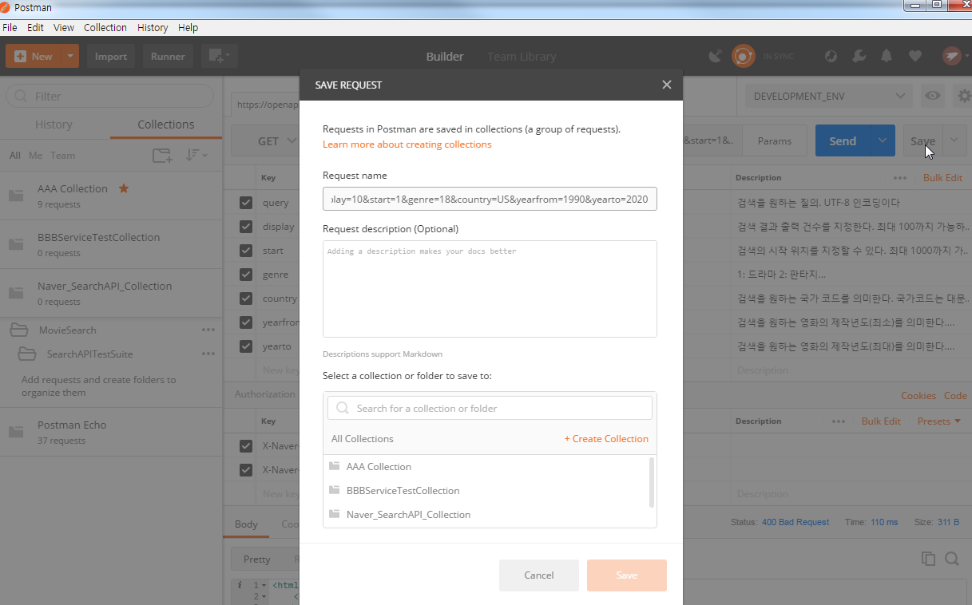
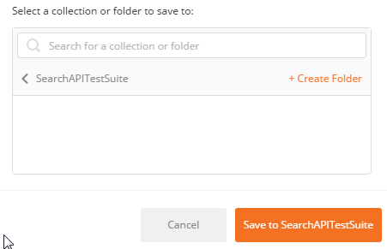
5.3 PostMan 실습
4) 여러 테스트 케이스의 구성
(1) 작성한 Request를 Save 한다. 실습에서는 하나의 검색 API에 대해서 여러 개의 테스트 케이스를 작성하므로 현재 호출의 이름을 ‘MovieSearchTest_200ok_01‘ 로 입력하고, 앞에서 만든 TestSuite 폴더를 선택해 저장한다
. 이름 : MovieSearchTest_200ok_01
. 저장할 폴더 : 앞에서 만든 SearchAPITestSuite 폴더 선택
MovieSearchTest_200ok_01

Slide 33
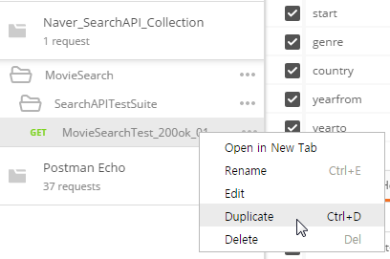
5.3 PostMan 실습
(2) 저장된 테스트 호출을 Duplicate해서 기존 테스트 케이스 수정 및 다음의 두 개 테스트 케이스를 추가한다(총 3개)
① : MovieSearchTest_200ok_01 : 필수입력인 “query” 입력만 값을 넣어 조회 후 선택입력 값들이 디폴트 값으로 수행되었는지 확인하는 테스트
② : MovieSearchTest_200ok_02 : 선택입력을 포함한 모든 값을 넣고, 디폴트 값이 아닌 직접 입력한 값으로 동작하는지 확인하는 테스트
③ : MovieSearchTest_400BadRequest_01 : 명세에 정의된 대로 400 BadRequest 상황 중 ‘display’ 에 유효하지 않은 값 ‘notInt’에 대해 정의된 에러 코드와 설명이 반환되는지 확인하는 테스트
MovieSearchTest_200ok_02
복사/추가
MovieSearchTest_400BadRequest_01
복사/추가
..

Slide 34
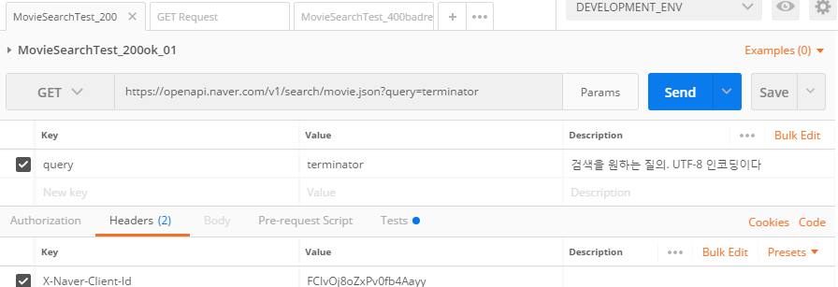
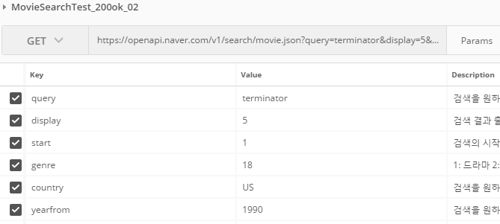
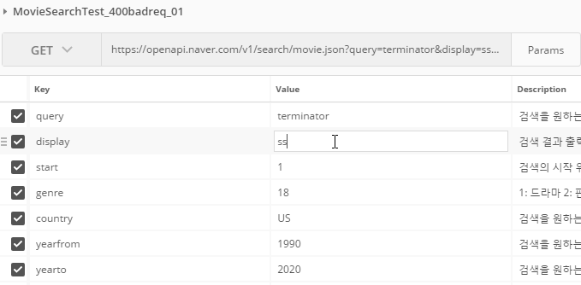
5.3 PostMan 실습
(3) Naver API 호출을 위해 사전에 받은 개인키를 헤더에 입력한다. 상단 Header 탭을 클릭하고 적절한 key-value를 입력한다
① : MovieSearchTest_200ok_01을 수정
tests["start default value is 1"] = responseJSON.start === 1;
tests["display default value is 10"] = responseJSON.display === 10;
필수입력인 query 값만 입력 – 검색어 ‘terminator’
② : MovieSearchTest_200ok_02을 추가
tests["display value is not 10"] = responseJSON.display !== 10;
모든 입력값 입력,
display = ‘5’
③ : MovieSearchTest_400BadRequest_01을 추가
tests["response code is 400 Bad Request"] = responseCode.code === 400;
~
tests["errorMessage checking"] = _.get(responseJSON, 'errorMessage') === "Invalid display value (부적절한 display 값입니다.)";
tests["detail errorCode checking"] = _.get(responseJSON, 'errorCode') === "SE02";
display = ‘ss’

Slide 35
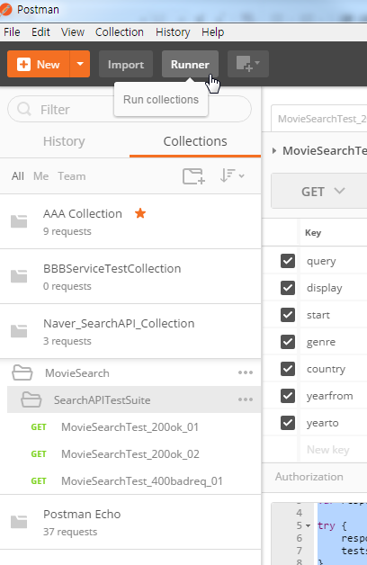
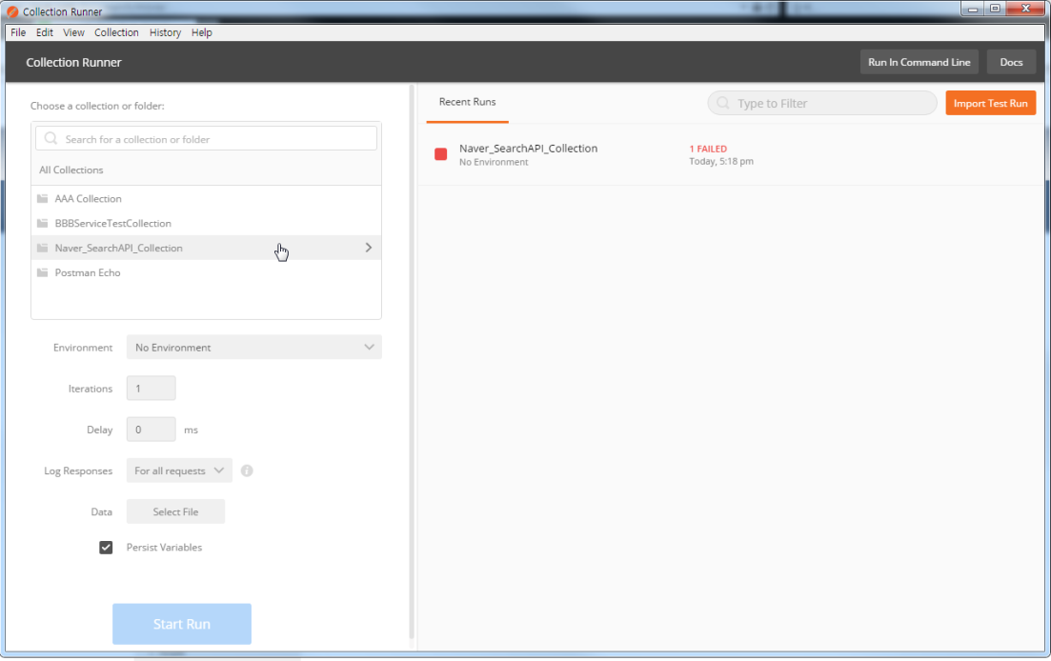
5.3 PostMan 실습
5) 여러 호출 테스트 실행과 결과 확인
단일 Request가 아닌 특정 Collection, Folder 하위의 모든 테스트를 실행하기 위해 PostMan Runner를 실행합니다
(1) 상단 Runner 아이콘 클릭 > Collection Runner에서 테스트를 수행할 Collection, 또는 Folder를 선택합니다

Slide 36
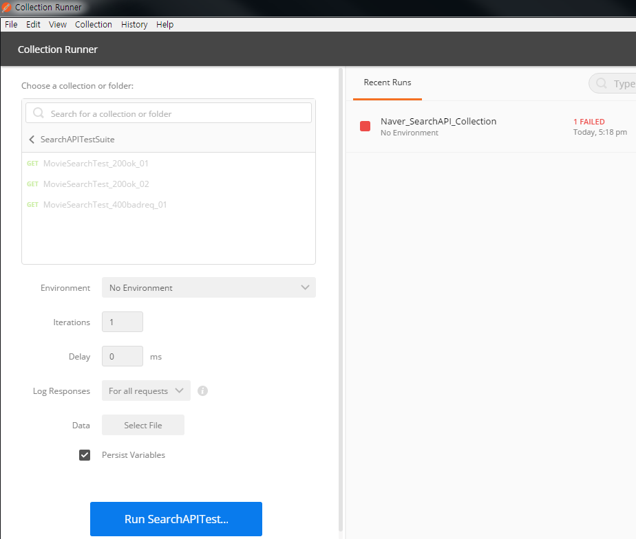
5.3 PostMan 실습
(2) 작성한 Collection 선택 > 테스트 실행과 관련된 설정을 수행하고 하단 Run XXX 를 클릭하여 테스트를 실행한다
※ 옵션 설명
. Environment: 테스트 상황에 따라 변경되는 값(예를 들면 BASE URL)을 별도 정의하고 참조한 경우 실행 환경(key-value 셋) 정의를 선택한다
(※고급. Environment 장 참조)
. Iterations: 테스트를 몇 번 반복 수행할 지
. Delay: 각 호출 사이의 대기 시간 설정
. Log Response: 응답값을 로그로 저장하는 옵션을 설정한다
. Data: 호출 시 사용되는 데이터를 파일 형태로 동적으로 설정할 때의 옵션(json/csv)
(※고급. Data 파일 사용)

Slide 37
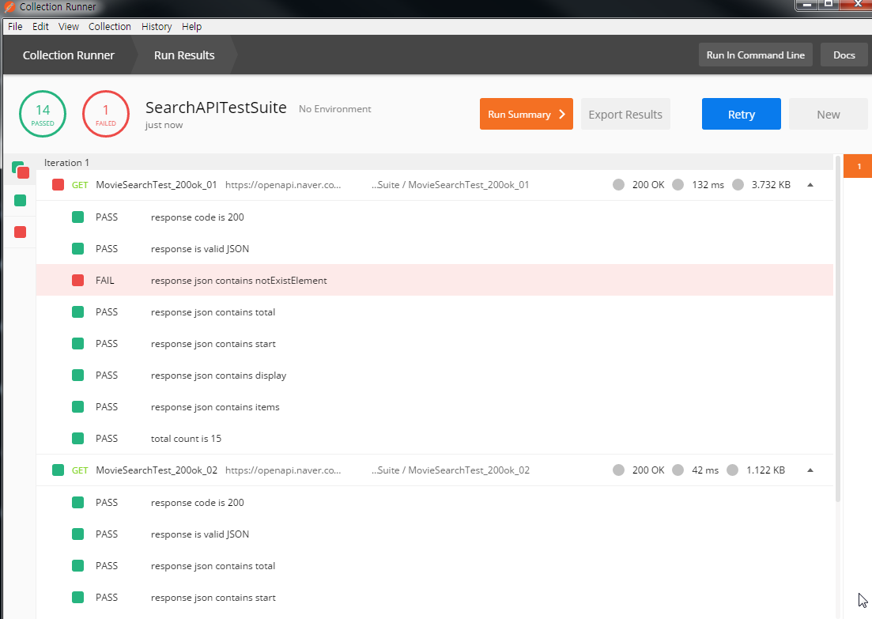
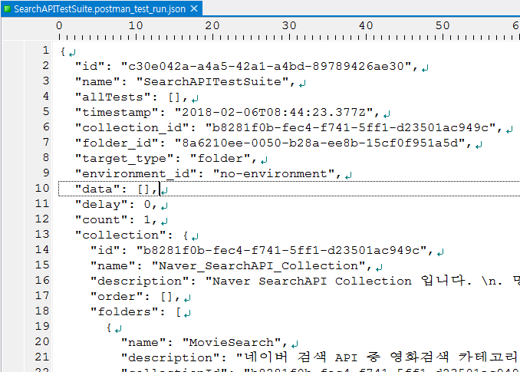
5.3 PostMan 실습
(3) RunXX를 하면 Run Results 탭에 앞에서 작성한 테스트 결과가 표시된다
(4) 우상단 Export Results로 테스트 수행 결과를 json 형태 파일로 export 할 수 있다
선택사항

Slide 38
5.3 PostMan 실습
※ 더 살펴보기
1) POST / PUT / DELETE API 호출하기
2) Variable을 통한 값 참조, 공유
3) Environment 정의를 통한 로컬 / 개발 / 테스트 / 운영 환경 정의
4) Export/ Import 기능으로 스크립트 공유하기
5) NewMan – Jenkins를 이용한 테스트 자동 수행 소개
5) 인증서 설정
6) 프록시 설정

Slide 39
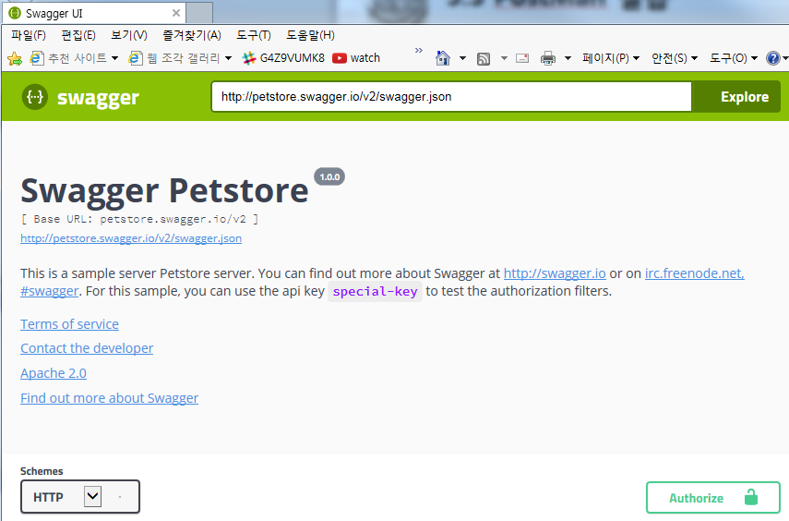


5.3 PostMan 실습
1) POST / PUT / DELETE 호출
※ 기본적으로 DELETE는 GET방식과 유사하고, PUT방식은 POST방식과 유사하므로 POST 위주로 소개한다
(0) POST 샘플 도메인, 스펙 확인 : http://petstore.swagger.io/ (테스트하려는 API = Create User)
(1) PostMan에서 +아이콘을 클릭해 신규 호출을 생성하고 요청 URL에 Base URL 및 테스트하려는 API Path를 연결하여 입력한다
요청 URL 확인
http://petstore.swagger.io/v2/user

Slide 40


5.3 PostMan 실습
(2) 호출 Method 종류를 POST로 설정한다
(3) API 명세 상으로 url로 요청되는 PATH 변수 또는 Query 변수가 없으므로 바로 POST/PUT 방식에 입력하는 요청 Body를 작성한다. Body탭 선택 > raw > JSON(application/json)을 선택한다
※ 요청하는 형식의 정보는 모두 API 명세에 나와있다

Slide 41


5.3 PostMan 실습
(4) API 스펙을 참조 또는 Example value를 참조하여 입력 Body를 구성한다
요청 데이터 모델 정의
미리 작성되어 있는 Example value

Slide 42

5.3 PostMan 실습
(5) 적절하게 테스트 수행 결과를 확인하는 스크립트를 Tests 탭에 작성하고 호출하여 확인한다

Slide 43


5.3 PostMan 실습
※ PUT 방식의 호출 & Path parameter 처리
(1) PUT(수정)방식은 POST(등록)방식과 거의 유사하며, POST방식과 다른 점은 호출 URL 상에 수정하려는 데이터의 키 값이 포함되는게 일반적이다. PostMan에서는 URL 상에 “:변수명” 으로 처리하면 Params 영역에 별도 파라미터 처리가 가능하다
(스펙 확인) username이 path parameter 로 사용됨
“: username” 으로 url에 입력하면 하단에 자동으로 값 입력 창이 표시 됨

Slide 44




5.3 PostMan 실습
※ Variable을 통한 값 참조, 공유
1) PostMan이 지원하는 Variable의 Scope
Global > Collection > Environment > Local > Data
2) Variable의 설정
(1) 사전 설정 – (예: Collection Edit 에서 Variables 탭에 설정, Environment 영역에 키-값 설정 등)
(2) 스크립트를 이용한 설정 예
: pm.environment.set("variable_key", "variable_value");
: pm.globals.set("variable_key", "variable_value");
Collection의 Variables 설정
Environment의 Variables 설정

Slide 45

5.3 PostMan 실습
3) 설정한 Variable의 사용
(1) 호출 빌더에서 사용 – 두개의 중괄호와 변수명으로 사용 – {{variable_name}}
(2) 스크립트에서 사용
: pm.variables.get("variable_key"); <- 자동으로 Global, Environment에서 검색하여 가져 옴
: pm.environment.get("variable_key");
: pm.globals.get("variable_key");
Environment의 Variables 설정
( 참고: 스크립트 기반의 고급기능 )
https://www.getpostman.com/docs/postman/scripts/test_examples
https://www.getpostman.com/docs/postman/scripts/postman_sandbox_api_reference

Slide 46
5.3 PostMan 실습
※ Environment 정의를 통한 로컬 / 개발 / 테스트 / 운영 환경 정의
앞 장에서 요청 URL을 특정 Environment 변수로부터 할당하는 방법을 살펴 보았다. 이 XXEnvironment 정의는 별도 json 파일로 export가 가능하며, 테스트 수행 시 이 파일을 임의로 지정하여 실행 시점마다 동적 바인딩이 가능하다.
이를 이용하여 로컬 / 개발 / 테스트 / 운영 환경에 대한 base url을 동적으로 변경할 수 있으며, 이에 대한 보다 상세한 내용은 #newman + Jenkins를 이용한 테스트 자동 수행 환경 구축 에서 자세히 설명한다
LOCAL_ENVIRONMENT
DEV_ENVIRONMENT
STG_ENVIRONMENT
Production?
base url
http://local~
base url
http://devabc~
base url
http://stgabc~
…
…
.json
…
…
.json
…
…
.json

Slide 47





5.3 PostMan 실습
※ Export/ Import 기능으로 스크립트 공유하기
- PostMan은 각 Collection을 json 형태의 파일로 export하고 import하는 기능을 제공하며, 테스트 실행의 제일 상위 단위는 Collection 단위 임
- REST API 호출을 개인이 아닌 팀원간에 공유하고 사용하기 위해 한 명이 작업하기 적절한 크기로 Collection을 구분할 필요가 있으며(스크립트 충돌, 중복작업 방지 등), 이 Collection 별 json 파일을 형상서버를 이용해 팀원들과 공유하고, 이 파일들의 모음을 jenkins와 같은 CI툴 상에서 자동으로 테스트할 수 있다
※ 팀원들간에 호출 스크립트를 공유하는 기능은 PostMan의 유료버전(pro)에서 지원
(1) 작성한 Collection을 선택 > 추가 메뉴 아이콘 … > export하여 저장한다
(2) Import는 상단 import 아이콘을 이용하여 가져온다
( export )
( import )

Slide 48
5.3 PostMan 실습
※ NewMan – Jenkins를 이용한 테스트 자동 수행 소개
- NewMan은 PostMan으로 작성된 Collection(json 파일)을 커맨드라인 상에서 실행하고 적절한 리포트를 만들어 주는 툴입니다 (PostMan이 만든)
- 기본적으로 테스트 빌드가 수행될 PC에 newman을 설치하고, 아래 커맨드라인 구문과 같이 Collection json 파일 실행 명령어를 Jenkins의 커맨드 라인 실행기에 입력하여 자동 수행합니다
1. 기본 실행 명령어
newman run <collection-file-source>
1.1 Collection내 특정 Folder 하위만 실행 할 때의 옵션
--folder <name>
2. 동적으로 Environment 파일을 연결할 때의 옵션
--environment <source> (또는 -e <source>)
3. 특정 변수를 global 변수로 전달할 때의 옵션
--global-var "<global-variable-name>=<global-variable-value>“
4. 테스트 결과 리포트 생성(종류) 옵션
--reporters <reporter-name> (또는 -r <reporter-name>), reporter-name 종류는 cli, json, html, junit
Jenkins 연동을 위해 2가지 형태의 리포트를 생성합니다. (Cli는 체크용으로 추가)
-r html,cli,json,junit

Slide 49


5.3 PostMan 실습
※ (필요 시)인증서 설정
- 웹 상의 요청/응답에 보안이 강화된 프로토콜(보통 호출 url이 https://~인경우)로 주고받는 서버 인증서를 미리 받아 등록해야지만 호출할 수 있다
- 웹 브라우저로 호출할 때 이 인증서는 내 클라이언트의 정해진 위치에 저장되어 있어야 하며, Java 기반의 프로그램으로 호출할 때는 j아/jre/lib/security 폴더에, PostMan으로 호출할 때는 PostMan의 Certificates에 설정해 주어야 한다
(1) Settings의 Certificates 탭에 해당 정보를 등록한다
※ SSL(TLS)은 무엇이고, 인증서는 왜, 언제 필요할까?
: https://opentutorials.org/course/228/4894
SSL 인증서는 클라이언트와 서버간의 통신을 제3자가 보증해주는 전자화된 문서다. 클라이언트가 서버에 접속한 직후에 서버는 클라이언트에게 이 인증서 정보를 전달한다. 클라이언트는 이 인증서 정보가 신뢰할 수 있는 것인지를 검증 한 후에 다음 절차를 수행하게 된다. SSL과 SSL 디지털 인증서를 이용했을 때의 이점은 아래와 같다.
- 통신 내용이 공격자에게 노출되는 것을 막을 수 있다.
- 클라이언트가 접속하려는 서버가 신뢰 할 수 있는 서버인지를 판단할 수 있다.
- 통신 내용의 악의적인 변경을 방지할 수 있다.

Slide 50


5.3 PostMan 실습
※ (필요 시)프록시 설정
- 테스트 환경에서 Proxy 설정 때문에 서버에 요청한 호출이 정상적으로 수행되지 않을 수 있다.
실제 브라우저 등에서도 별도로 Proxy 설정을 하는 것처럼 PostMan 툴 자체에서도 Proxy를 설정할 수 있는
기능이 있다. 로컬 또는 테스트가 수행되는 PC 환경의 프록시 설정을 확인하여 PostMan에 설정해 준다

Slide 51


5.3 PostMan 실습
※ Tip) 콘솔 기능으로 상세 요청/응답값 확인하기
- 요청/응답 값에 대한 상세 값은 좌하단의 Postman 콘솔을 통해서 확인할 수 있다

Slide 52

5.3 PostMan 실습
※ 참조. 요청 변수에 대한 이해
- 변수 종류 및 Method에 따라 일반적으로 사용되는 경우
 | path variable | query variable | body 내 값들
설명 | 요청 url 자체에 포함되는 변수 | 요청 url 뒤 물음표(?) 뒤에 붙는 요청 변수 | url이 아닌 요청 body 영역에 포함되는 구조화된(json 또는 xml 등) 값 셋
예 | http://~/{path_var} | http://~/search?year=2018&... | { name: "my_name", … }
GET | 특정 데이터(id)의 상세 정보를 조회하는 경우 사용됨 | 조회 수행의 부가 정보 제공(예를 들면 조건 조회의 조건값 같은) | 사용 안 됨
POST | (잘)사용 안 됨 | (잘)사용 안 됨 | 해당 상세 데이터로 등록 json 또는 xml 등의 형태
PUT | 특정 데이터(id)의 수정을 위해 사용 | (잘)사용 안 됨 | 해당 상세 데이터로 수정
DELETE | 특정 데이터(id)의 삭제를 위해 사용 | 사용 됨. 예를 들면 여러 건의 데이터 삭제를 할 때의 조건같은 | 사용 안 됨

Slide 53
5.3 PostMan 실습
정리. 실습 후 기대하는 결과
- API 명세를 파악하고 호출과 테스트를 구성하기
- PostMan의 Collection과 Folder, Request를 이해하고 내 상황에 맞게 매핑하기
(예를 들면, 전체 제품에 Collection을 매핑하고, API 하나를 폴더 하나로 구성하는 등)
- GET/POST/PUT/DELETE Method의 차이와 어떤 상황에 사용하는지
- Path / Query / Body Parameter의 차이를 이해하고 Request를 작성하기
- Tests 기능을 통해 호출과 결과 확인을 자동으로 적용하기
- 수행한 호출을 저장하고, 이를 Newman 등의 기능을 이용해 자동수행하기

Slide 54
테스트 툴 & 자동화 교육
Z. Newman + Jenkins

Slide 55



기타. Newman + Jenkins
Newman?
- Postman으로 작성한 호출/테스트를 (Collection이 저장된 json파일) 커맨드라인 상에서 실행하고 리포트를 만들어 주는 오픈소스 툴
- 소개 URL : https://www.npmjs.com/package/newman
- 코드 : https://github.com/postmanlabs/newman (nodejs로 작성)

Slide 56


기타. Newman + Jenkins
Newman 설치
(1) Newman 설치를 위해 사전에 NodeJS >= v4. 이상을 설치한다
: https://nodejs.org/en/download/package-manager
(2) npm 명령어를 통해 Newman을 설치한다
: $ npm install newman --global

Slide 57

기타. Newman + Jenkins
Newman을 통한 Postman Collection 실행
(1) Postman의 Collection을 json 파일로 export 한다.
※ Collection별로 export된 json파일을 svn/git 과 같은 형상관리 툴을 이용해서 공유하고, 해당 파일을 jenkins 상에서 내려받아 테스트를 자동으로 수행한다
(2) (예) 다음과 같은 구조로 Postman 스크립트를 형상관리하고, Jenkins 서버 상에서 실행하기 위해 내려받을 수 있다
( Postman 스크립트 공유 폴더 구조 예 )
postman_script_project
test_json
AAATest.postman_collection.json
BBBTest.postman_collection.json
env_json
dev_environment.postman_environment.json
stg_environment.postman_environment.json
data_files
aa_testdata.csv

Slide 58









기타. Newman + Jenkins
(3) Jenkins에서 Rest API 테스트 수행을 위한 새로운 Job을 생성한다
※ 일반 Jenkins Job 생성과 동일하다.
1) 신규 Job 생성
2) Freestyle로 신규 생성
3) git 또는 svn으로 공유한 테스트 스크립트 내려받기
4) 전체 빌드파이프라인에 따라 테스트 수행 시작
조건을 설정한다
테스트 결과 수집
및 리포트는
별도 과제로
수행 예정
6) (선택) 빌드 후 조치에 junit report 생성과 Newman이 생성한 html 리포트가 표시되도록 설정할 수 있다
5) 실행할 스크립트를 ‘Execute Windows
Batch Command’로 선택하고 Newman 실행 명령어를
입력한다
newman run ./test_json/SampleTest_Collection.postman_collection.json
-e ./env_json/DEV_ENVIRONMENT.postman_environment.json
-r cli,html,junit
--reporter-html-export sample_test_result.html
--reporter-junit-export sample_test_result.xml

Slide 59

기타. Newman + Jenkins
Newman+Jenkins에서 DEV / STG / … 환경으로 테스트하기
하나의 REST API 테스트 셋에 환경 변수를 동적으로 변경하여 테스트를 수행하는 예제
DevOps Pipeline
LOCAL_ENVIRONMENT.json
예제
Local
BASE_URL : http://localhost:9000
A_BASE_PATH: /api/my_msa_a
B_BASE_PATH: /api/my_msa_b
로컬 테스트
O.K.?
<development>
repository
Development Server
DEV_ENVIRONMENT.json
Code Build
To DEV Server
빌드
O.K.?
BASE_URL : http://dev_server_domain
A_BASE_PATH: /api/my_msa_a
B_BASE_PATH: /api/my_msa_b
DEV 테스트
O.K.?
API Test
for DEV Server
<release>
repository
Staging(Test) Server
STG_ENVIRONMENT.json
Code Build
To STG Server
빌드
O.K.?
BASE_URL : http://stg_server_domain
A_BASE_PATH: /api
B_BASE_PATH: /api
STG 테스트
O.K.?
API Test
for STG Server
Production Server
newman run ./test_json/SampleTest_Collection.postman_collection.json
-e ./env_json/DEV_ENVIRONMENT.postman_environment.json
-r cli,html,junit
--reporter-html-export sample_test_result.html
--reporter-junit-export sample_test_result.xml

Slide 60
기타. Newman + Jenkins
Newman 명령어
: 전체 명령어 https://github.com/postmanlabs/newman#newman-run-collection-file-source-options 참조
(주요 명령어 요약)
1. 기본 실행 명령어
newman run <collection-file-source>
1.1 Collection내 특정 Folder 하위만 실행 할 때의 옵션
--folder <name>
2. 동적으로 Environment 파일을 연결할 때의 옵션
--environment <source> (또는 -e <source>)
3. 특정 변수를 global 변수로 전달할 때의 옵션
--global-var "<global-variable-name>=<global-variable-value>“
4. 테스트 결과 리포트 생성(종류) 옵션
--reporters <reporter-name> (또는 -r <reporter-name>), reporter-name 종류는 cli, json, html, junit
Jenkins 연동을 위해 2가지 형태의 리포트를 생성합니다. (Cli는 체크용으로 추가)
-r html,cli,json,junit

Slide 61



기타. Newman + Jenkins
Newman+Jenkins 수행 후 테스트 리포트 예제
Junit 테스트 결과 형태로 출력된 리포트 예
Newman이 생성한 HTML 리포트 예

Slide 62

기타. Newman + Jenkins
추가 보완이 필요한 내용
1) 실행 스크립트 작성에서 Collection 이름을 일일이 적어져야 함
> 특정 패턴 (예: *TestCollection.json)으로 일괄 실행 가능한 방법 검토
2) 테스트 결과 리포트 기능 개발
(현재) Junit 결과 리포트 형태의 파일(xml)에서 1-TestSuite에 1-Request가 매핑되고, 1-TestCase에 1-Assertion이 매핑되어 데이터가 생성 됨. Xml을 재가공하거나, Newman에서 제공하는 Custom report 기능 등의 추가 개발 필요
3) 여러 개의 결과 xml 파일에 대한 처리 검토
> 여러 개의 Collection 파일이 존재하고 이 파일별로 각각 테스트를 수행하면, 여러 개의 결과 파일(xml)이 생성
> 위의 1),2)번 이슈 해결 시 같이 해결될 것으로 보임

